Slide 1
API security challenge
בס"ד
Amit Waizman and Rivka Buskila
GitHub: https://github.com/rivkabuskila/API_security_challenge.git

Slide 2
Data exploration
ניתוח המידע והבנתו לעמוק
זיהוי פיצ'רים חשודים
סינון מידע מיותר והתמקדות בעיקר

Slide 3
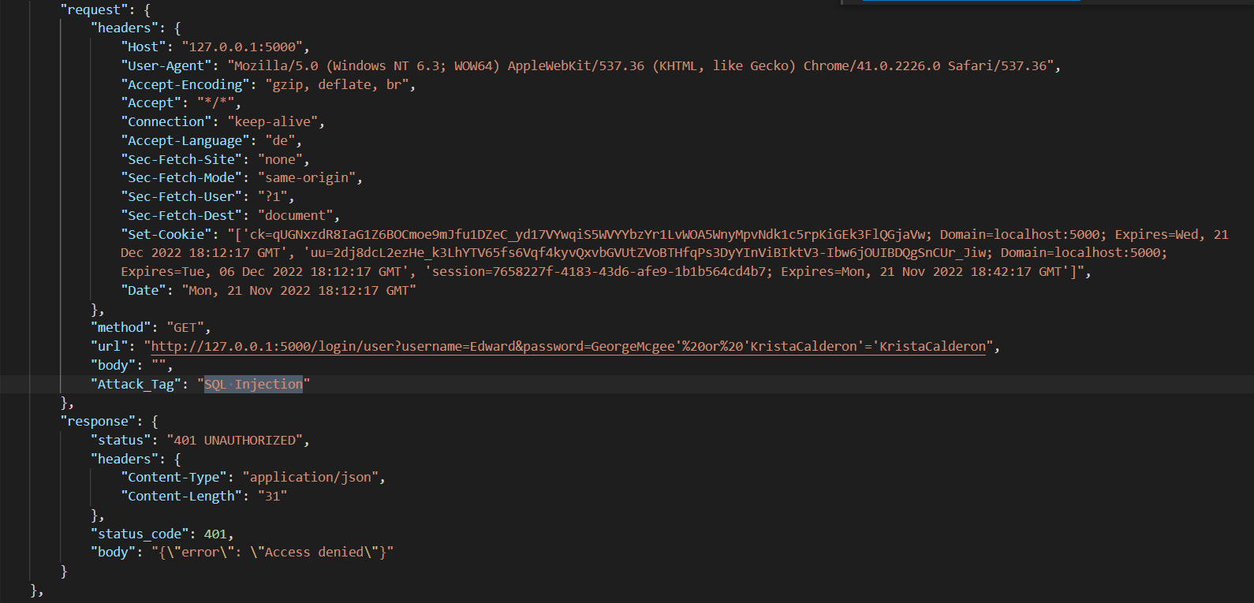
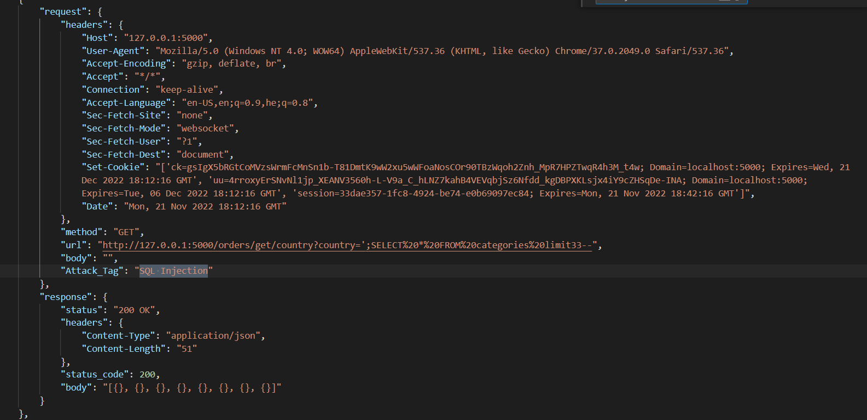
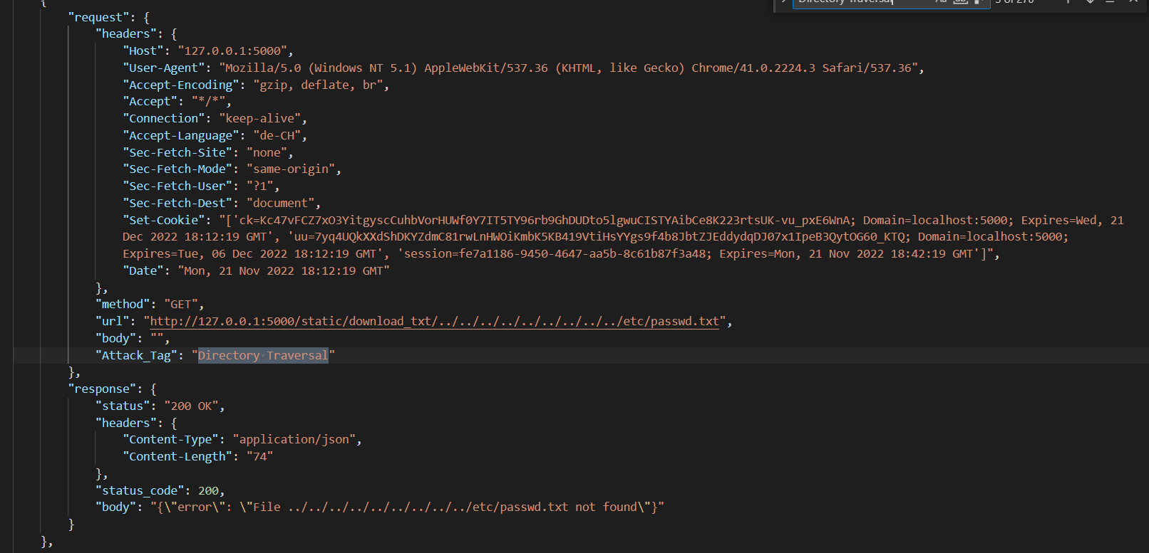
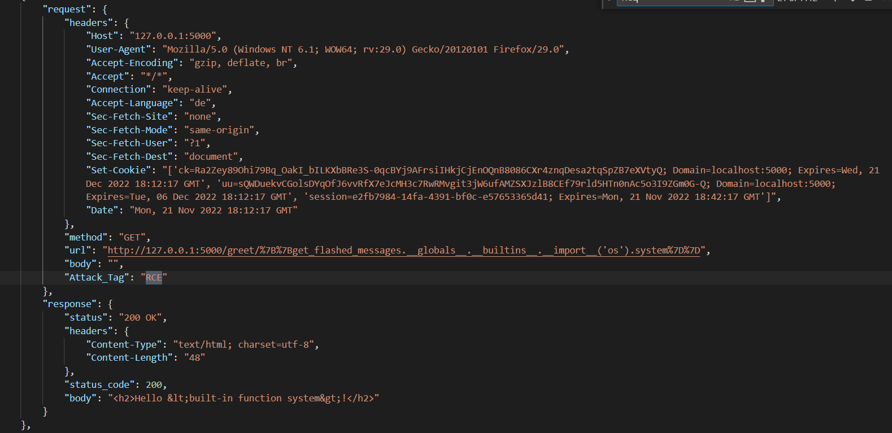
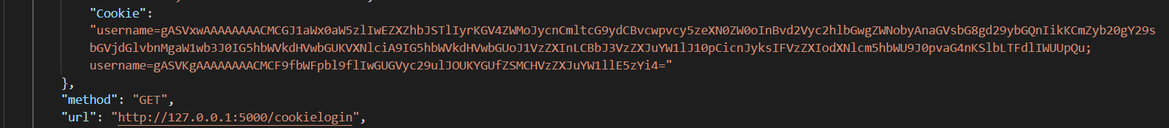
SQL Injection
משתמשת בשאילתות SQL backend כדי להחדיר קוד ישירות לשרתי מסד הנתונים של SQL
Directory Traversal
משתמש במחרוזות חציית מסוף בסיסיות על מנת להגיע לתיקיות בשרתים המארחים שלא נועדו לגשת למשתמש.
(RCE) Remote Code Execution
הוא מאפשר לתוקף להריץ קוד מרחוק על המחשב המקומי.
Cookie Injection
משמש לפעמים כדי לגשת למשתמש אחר באופן לא לגיטימי על ידי שימוש באסימונים שלו.

Slide 4
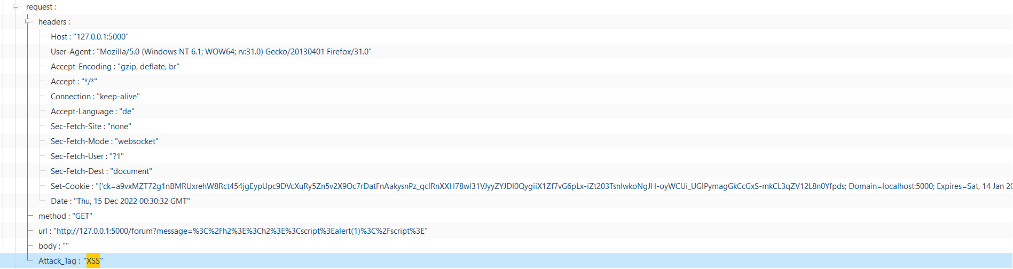
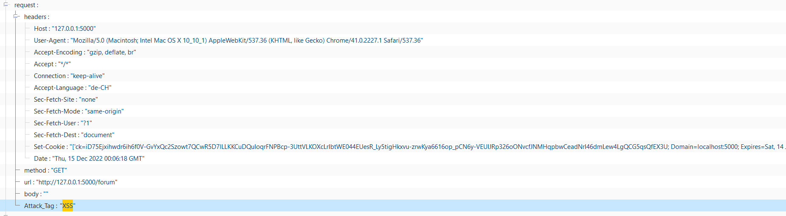
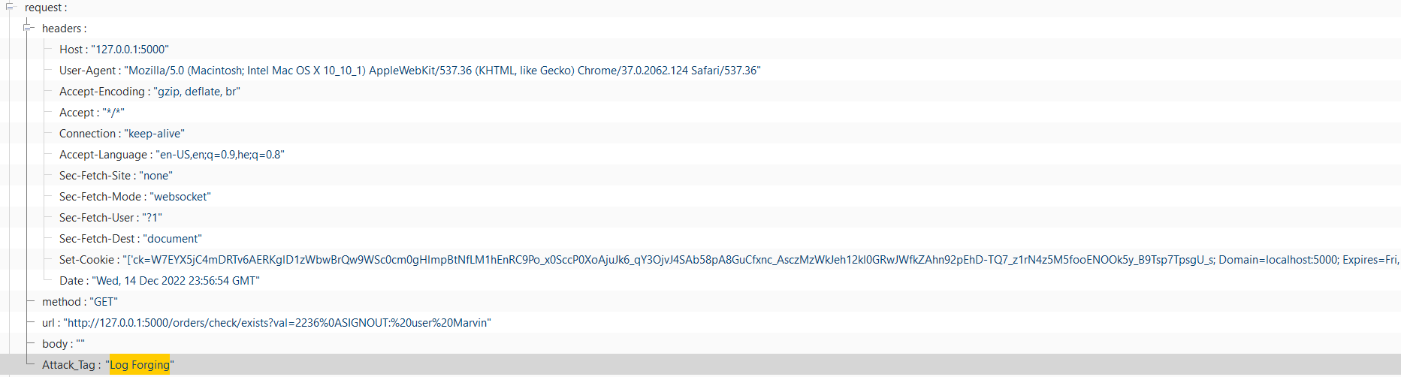
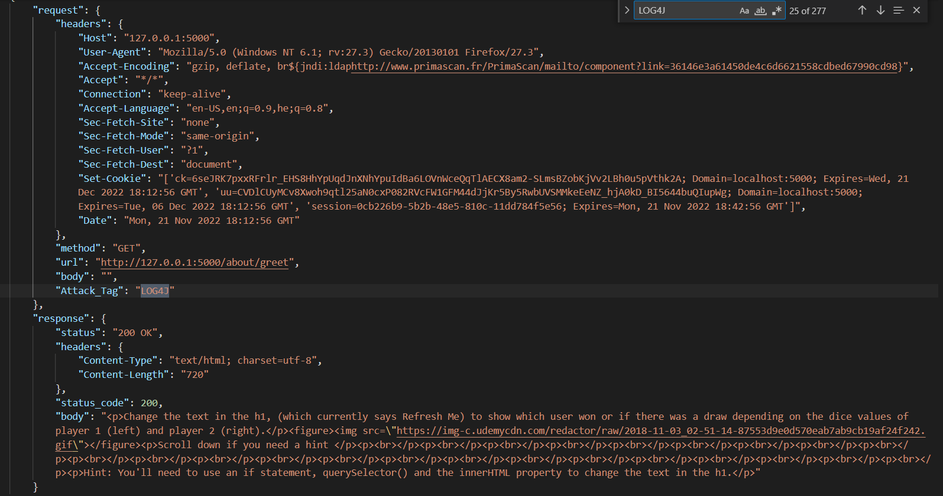
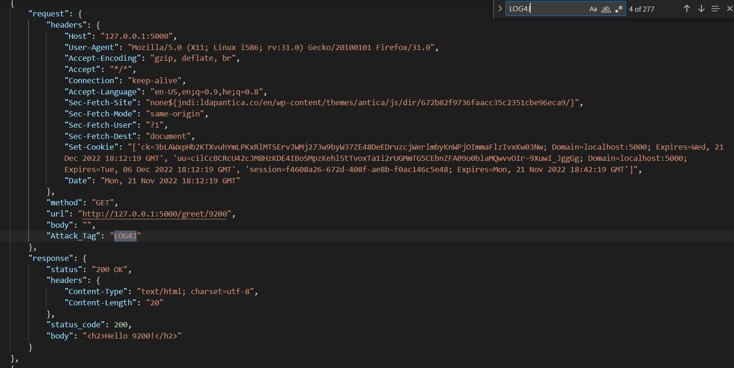
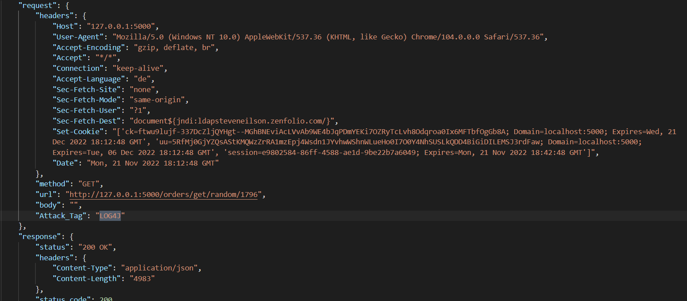
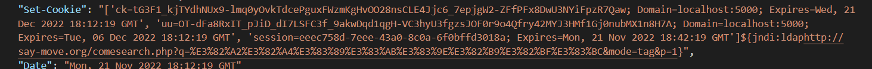
Cross Site Scripting (XSS)
מאפשרת לתוקף להריץ קוד בצד הלקוח שישפיע בסופו של דבר על תהליכים רגישים המטופלים על ידי ה-backend
Log4J
ניצול בשרתי JAVA באמצעות ספריית הרישום המפורסמת של Apache המאפשרת להריץ קוד מרחוק (זהו למעשה ניצול "קל" של RCE בשרת).
Log Forging
מאפשר לתוקף "להזריק" יומני משתמשים אחרים או לזייף את יומני ההתקפה שלו על מנת להקשות על כל חוקר אבטחה לגלות מה הוא באמת עשה במהלך הגישה שלו.

Slide 5
השתמשנו במודל של למידה מפוקחת (Supervised)
גישת הלמידה המפוקחת ב- ML משתמשת במערכי נתונים מסומנים המאמנים אלגוריתמים לסיווג נתונים או לחזות פלטים במדויק. המודל משתמש בנתונים המסומנים כדי למדוד את הרלוונטיות של תכונות שונות כדי לשפר בהדרגה את התאמת המודל לתוצאה הידועה.
בחירת אלגוריתם : Random Forest Classifier
הוא קבוצה של עצי החלטה מתת-קבוצה שנבחרה באקראי של ערכת האימונים. הוא אוסף את הקולות מעצי החלטה שונים כדי להחליט על הסטטוס הסופי של אובייקט הבדיקה
Parameter n_estimators=40/50

Slide 6
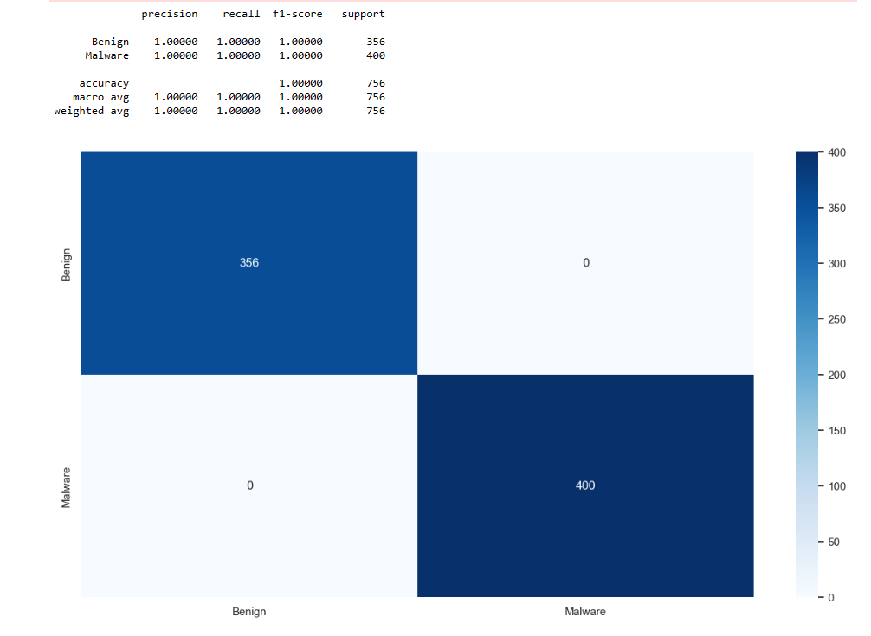
Data set 1

Slide 7
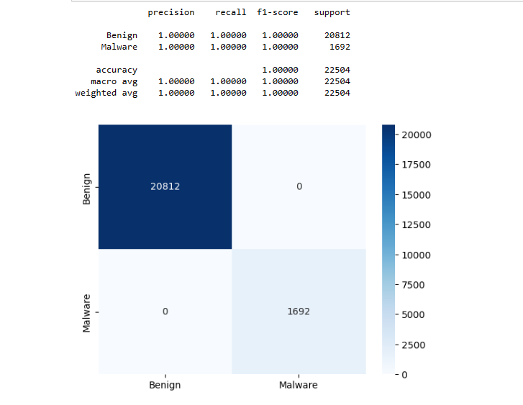
Dataset 2

Slide 8
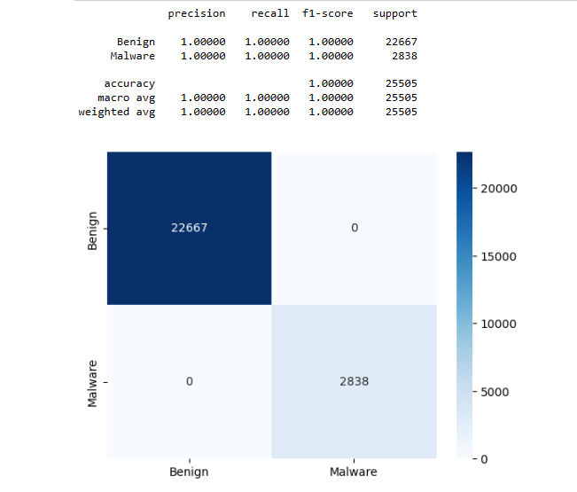
Dataset 3

Slide 9
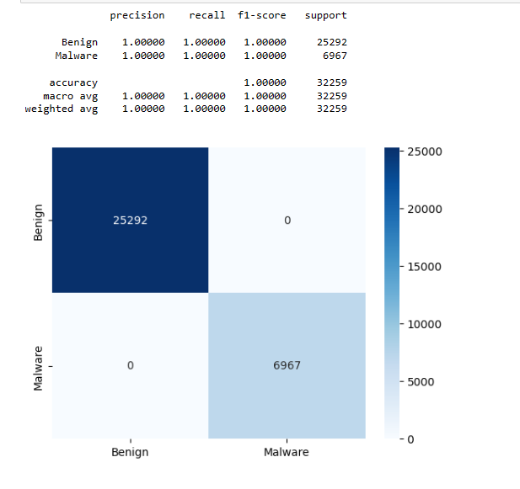
Dataset 4

Slide 10
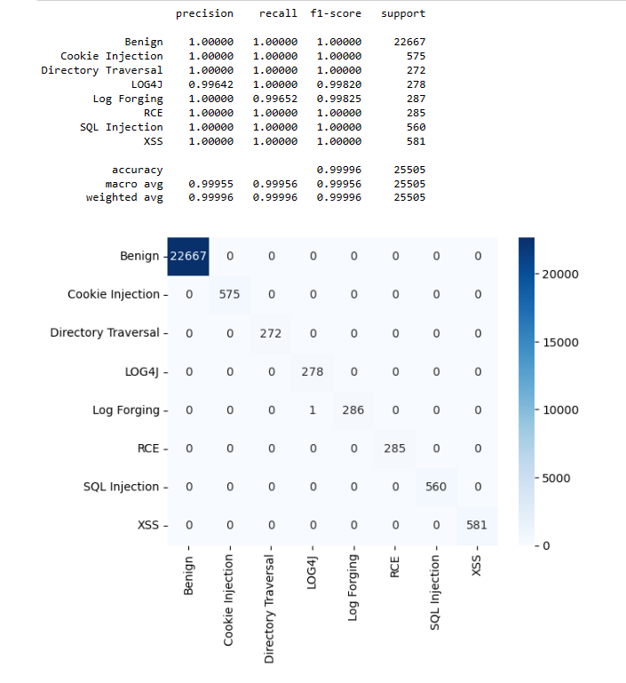
Dataset Attack type 3

Slide 11
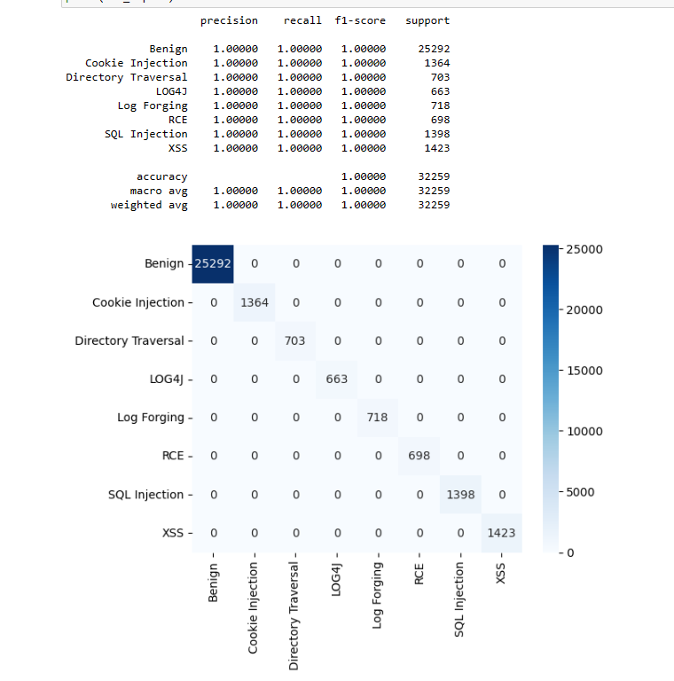
Dataset Attack type 4

Slide 12
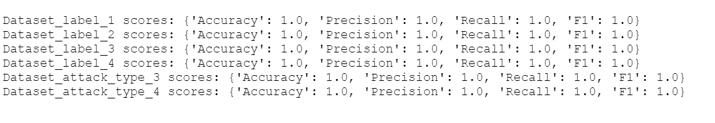
Result validation

